Slide 1
Проект
Что такое честь?

Slide 2
Возрастная категория:
учащиеся 8 класса

Slide 3
Основополагающий вопрос:
Почему честь является главным достоинством человека?

Slide 4
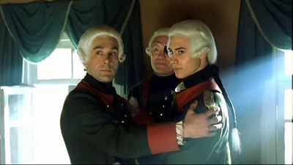
Проблемный вопрос:
как решается проблема чести в русской литературе
19 века?

Slide 5
Дидактическая цель:
формирование исследовательских навыков, навыков работы в команде.

Slide 6
Методические задачи:
научить кратко излагать свои мысли;
обеспечить развитие связной речи учащихся, умения высказать и доказать свою точку зрения на героя или проблемы;
показать значение родительского воспитания в становлении духовных качеств человека;
воспитывать нравственные качества: порядочность, честность, верность долгу и человеку;
воспитывать чувство уважения к своим родителям.

Slide 7
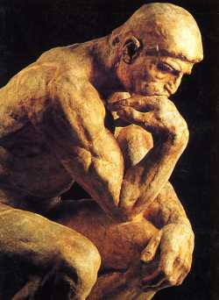
Частный вопрос:
является ли честь жизненным принципом для героев повести А.С Пушкина «Капитанская дочка»:Петра Гринева, Швабрина, Маши, капитана
Миронова?

Slide 8
1 творческая группа.
Отражение пословицы «Береги честь смолоду» в жизни и поступках Петра Гринева.
Гипотеза: Петр Гринев выполнил наказ отца, поступая по чести.

Slide 9
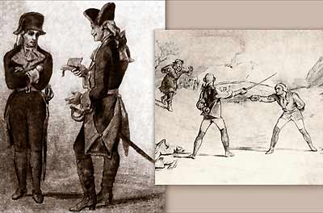
Правило служить верно входило в кодекс дворянской чести.
Воспитанием молодого Гринева занимается его дядька Савельич.
Отец воспитывал Петра личным примером.
Понятие о совести и чести – результат семейного воспитания.
Вывод: детям нужны
не поучения, а
примеры.

Slide 10
2 творческая группа.
Есть ли у Швабрина понятие о чести?
Гипотеза: Швабрин – человек, которому не присущи высокие нравственные принципы.

Slide 11
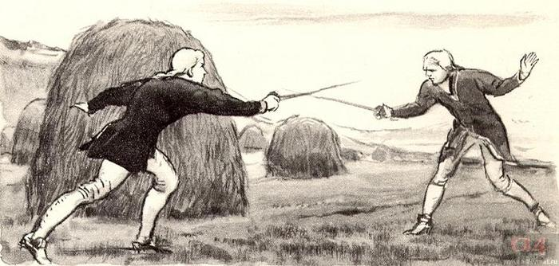
Швабрин умен, возможно, получил хорошее образование, но сразу вызывает антипатию.
Подлый поступок во время дуэли.
Эгоистичный, циничный изменник, ценящий только свою жизнь.
Швабрин – полный мерзавец, способный абсолютно на все для достижения цели.
Вывод: Швабрин - человек
без Родины,
без чести, без достоинства.

Slide 12
3 творческая группа.
Представление автора о женской чести в образе Маши Мироновой.
Гипотеза: Маша – идеал женщины в глазах Пушкина.

Slide 13
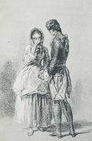
За внешней скромностью и робостью Маши скрывается твердость характера.
Способность на глубокое чувство.
Самоотверженность.
«Трусиха» Маша – победительница в сложнейших жизненных ситуациях.
Чистота перед людьми и Богом.
Вывод: хочешь быть
счастливым –поступай
по чести.

Slide 14
4 творческая группа.
Понятие долга для капитана Миронова.
Гипотеза: Жизненный принцип капитана Миронова – «честь дороже жизни».

Slide 15
«Только слава, что солдат учишь: ни им служба не дается, ни ты в ней толку не ведаешь…».
«Небось, на нас не сунутся; а сунутся, так я такую задам острастку, что лет на десять угомоню».
"Умирать, так умирать: дело служивое!"
«Ты мне не государь, ты вор и самозванец».
Вывод: Миронов – идеал
верного сына Отечества.

Slide 16
Литература.
Пушкин А.С. Капитанская дочка.- М., 1986
Аносова Л.А. Информационные технологии на уроках литературы/www.festival.1september.ru
Ромашина Н.Ф. Повесть А.С.Пушкина «Капитанская дочка» в 8 классе/ www.festival.1september.ru
Чарушина И.Г. Изучение повести А.С. Пушкина "Капитанская дочка" на уроках литературы/ www.festival.1september.ru

